Slide 1
资金脉搏——
震荡反弹 60分钟金叉
（紧跟资金脉搏，捕捉短线机会）
2025 .02.12
主讲老师
梁洁云
执业编号
A1120619060027
Notes:
静待拐点

Slide 2
大盘环境

Slide 3
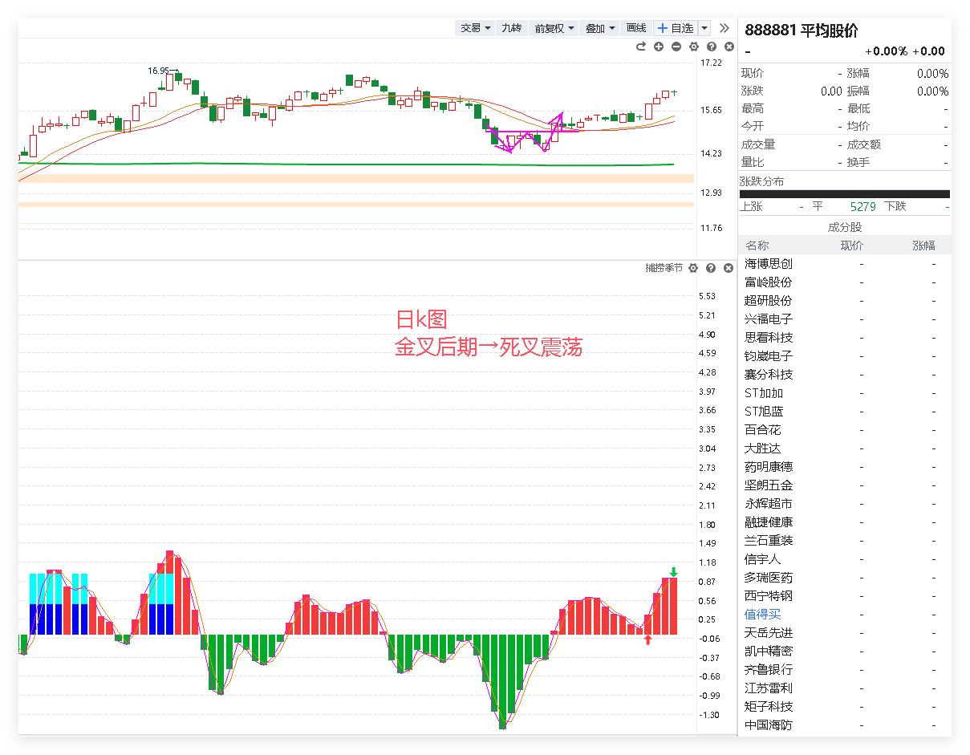
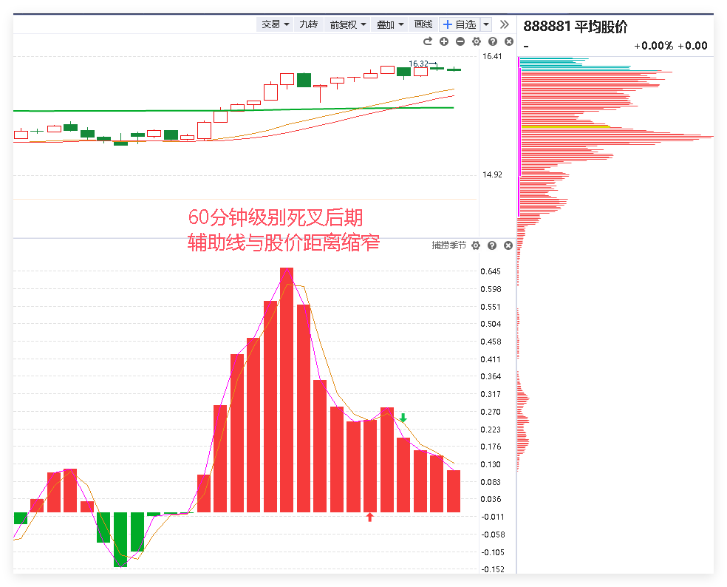
大盘状态
昨日市场缩量震荡，全天成交量1.6万亿，deepseek概念分化，芯片半导体冲高回落，信创反复活跃，机器人、传媒娱乐、AI游戏逆势走强，市场维持良好的结构性机会。目前平均股价走到了60分钟死叉后段，经过昨日的震荡分化，部分短期获利筹码已经调仓换股，带动量能维持高位水平，市场今天大概率能形成60分钟金叉反弹，实操上去弱留强，继续关注绩优大科技的个股的回档低吸机会

Slide 4
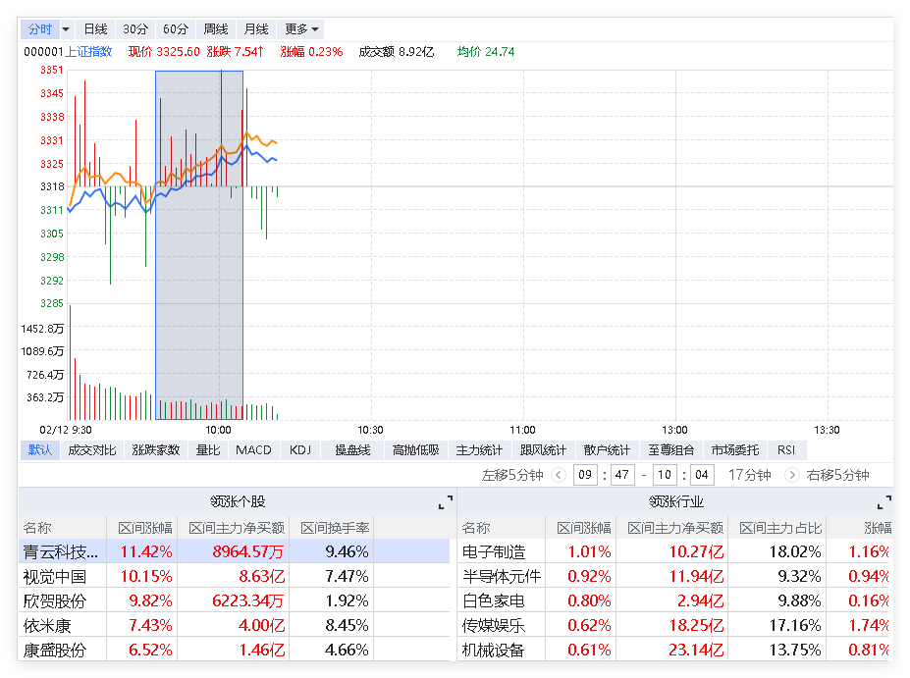
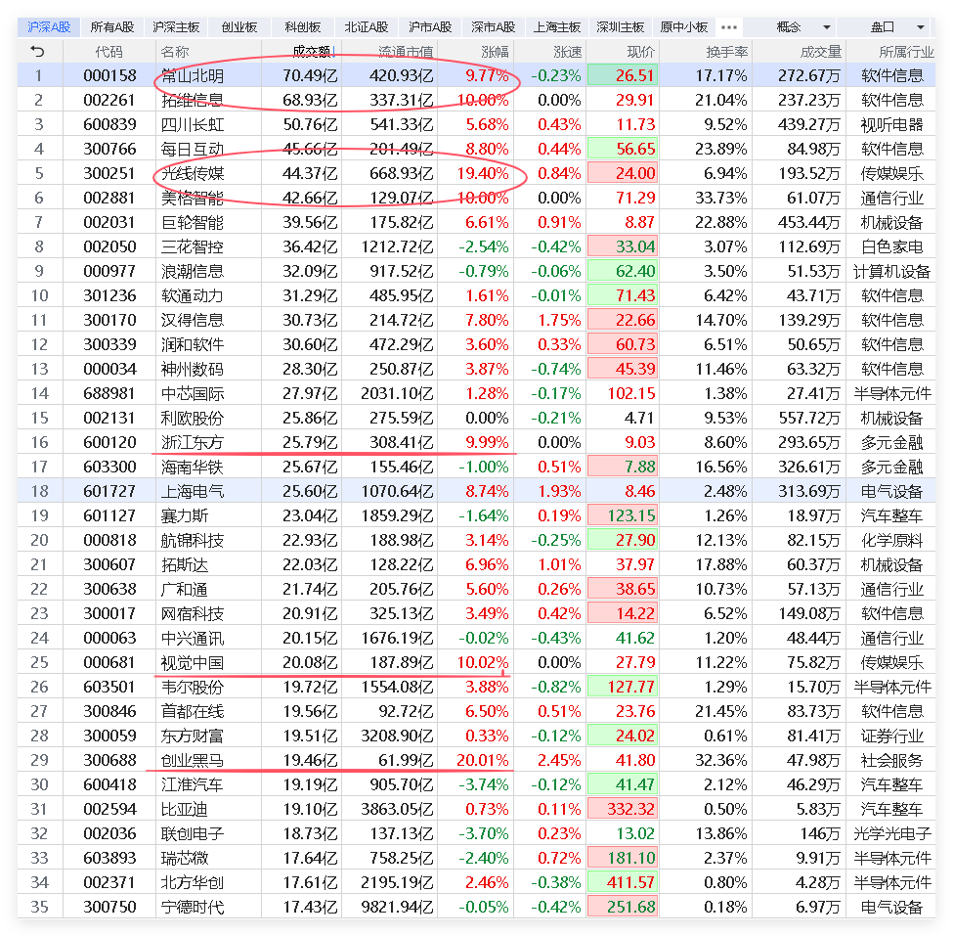
当前市场走势
早盘一小时后，全市场指数的分类表现，以及一小时后，资金和热点的情况

Slide 5
今日盘中热点
盘中资金流向以及突发热点的点评
资金流入
国产算力(强者恒强）
机器人(已经3天调整)
消费电子（已经3天调整）
智能驾驶 (强者恒强）
软件信息（调整1天）
光线传媒(强者恒强）
资金流出
黄金、有色、服装、食品饮料、水泥煤炭
软件演示
①分时异动跟庄擒牛
②风口爆量回档
③主题猎手T+3回档选股
④倍量突破选股

Slide 6
《好股研选》回顾和选股标准
1、中线选股要点-趋势行情
基本面（行业景气+赛道冠军+业绩向好）
技术面（底部突破回档；上升中继控盘回档；上升中继蓄势末端）
资金面（中线新入主力控盘资金、机构重仓）
2、短线选股要点-风口博弈
爆量回档+低位高换手+风口题材首次回档

Slide 7
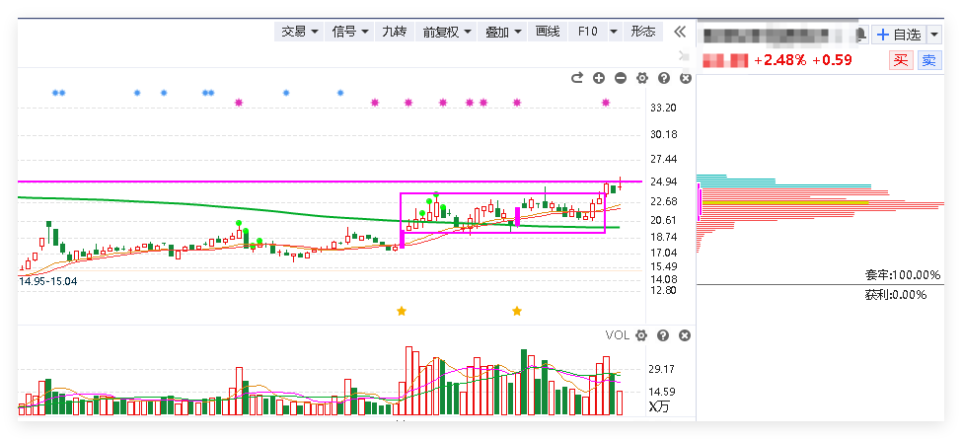
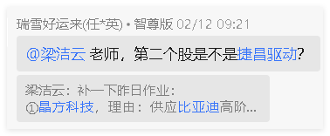
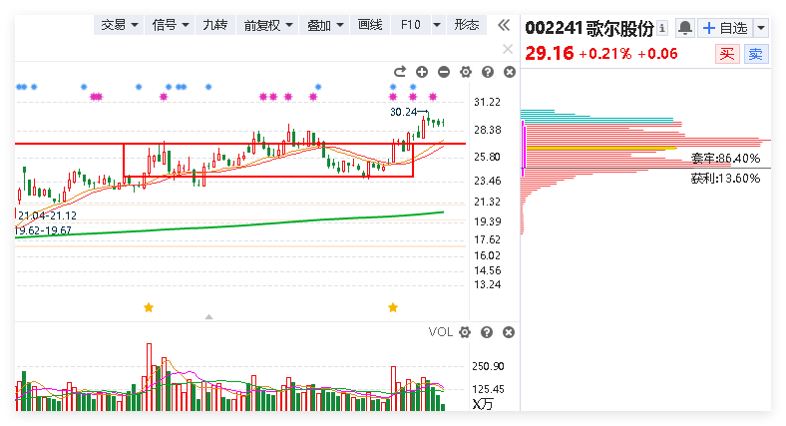
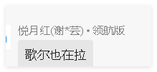
《好股研选》回顾和选股标准

Slide 8
震仓倍量突破战法
震仓倍量突破战法：在低位主力经过连续2次以上的建仓、震仓、洗盘后，尝试买在“放量过头”之后的回档起爆附近。
战法要点：
①低位横盘+出现连续放量（至少3天温和放量上涨）
②短期拉升+上影线震仓，随后缩量整理（第一次洗盘）
③倍量突破+收盘价站上前高（主力再度突破拉升拿筹码）
④突破次日收缩量阳线（主力做多但还不想拉升）
⑤缩量回档支撑区，甚至假跌破挖坑（主力第二次洗盘）
⑥支撑区+放量反包，买点出现

Slide 9
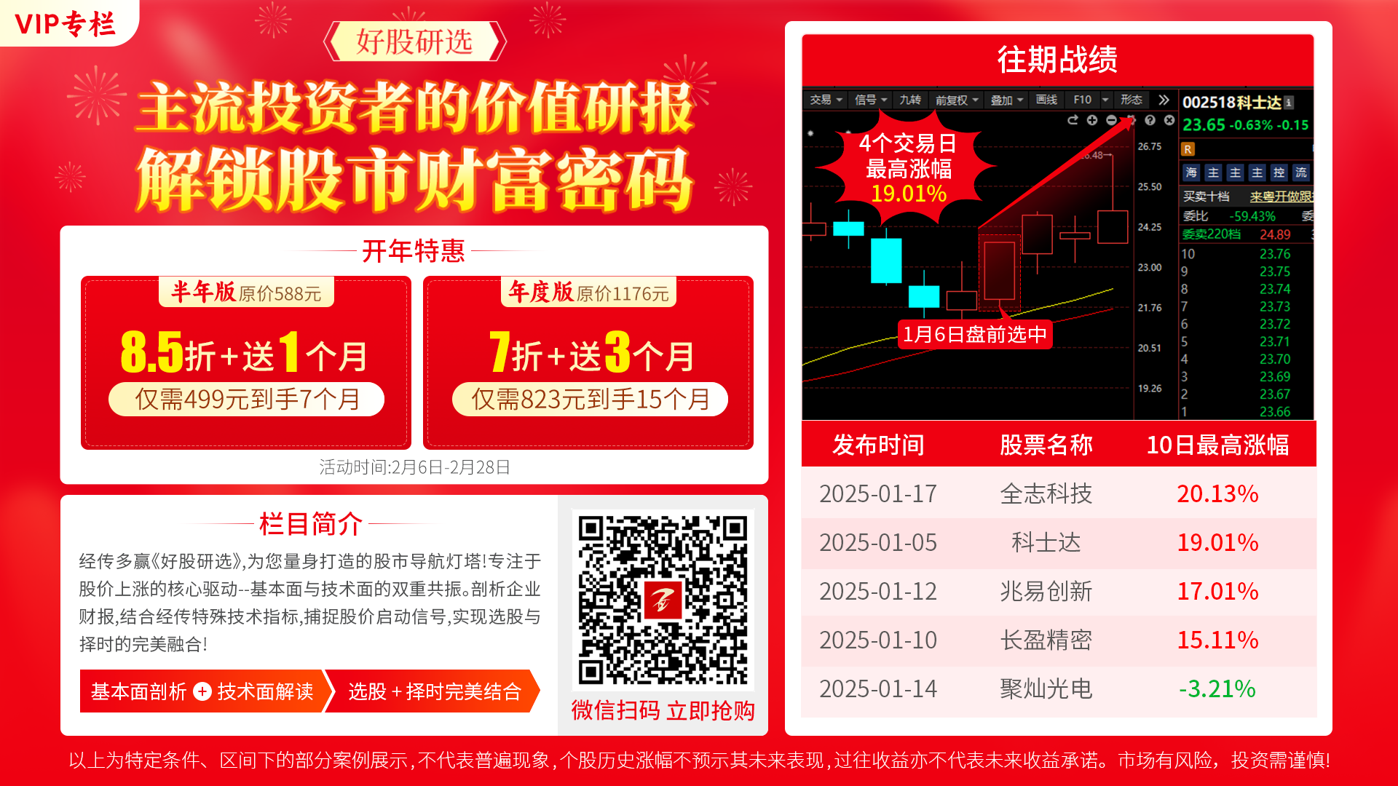
《好股研选》春节活动

Slide 10
《好股研选》手机版查看

Slide 11
《选股体系》陪跑营正式招募

Slide 12
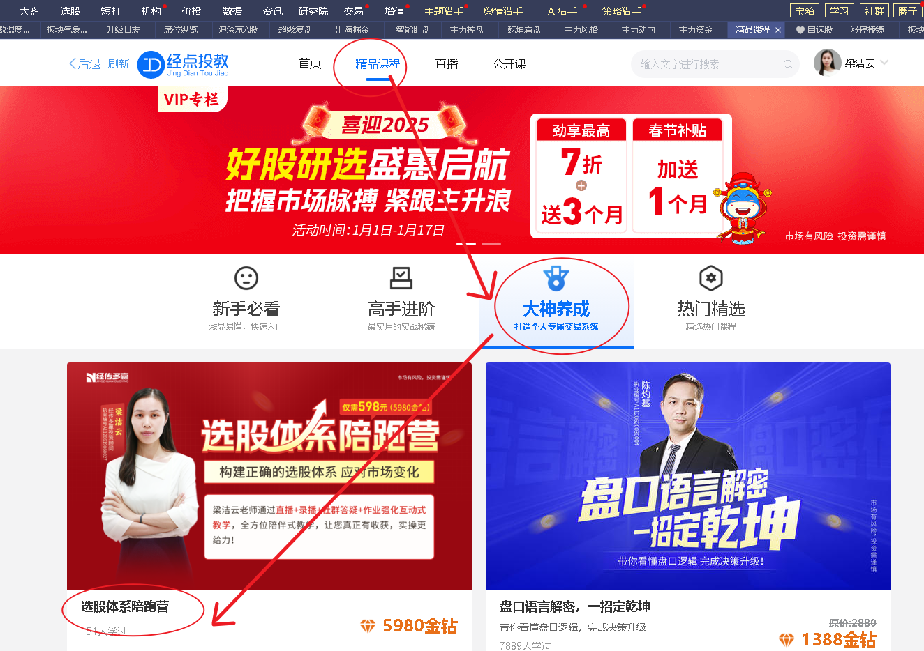
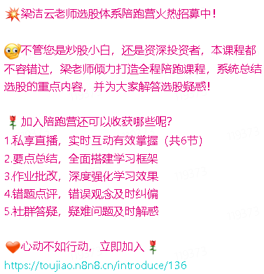
《选股体系》陪跑营正式招募
《选股体系陪跑营》 https://toujiao.n8n8.cn/introduce/136

Slide 13
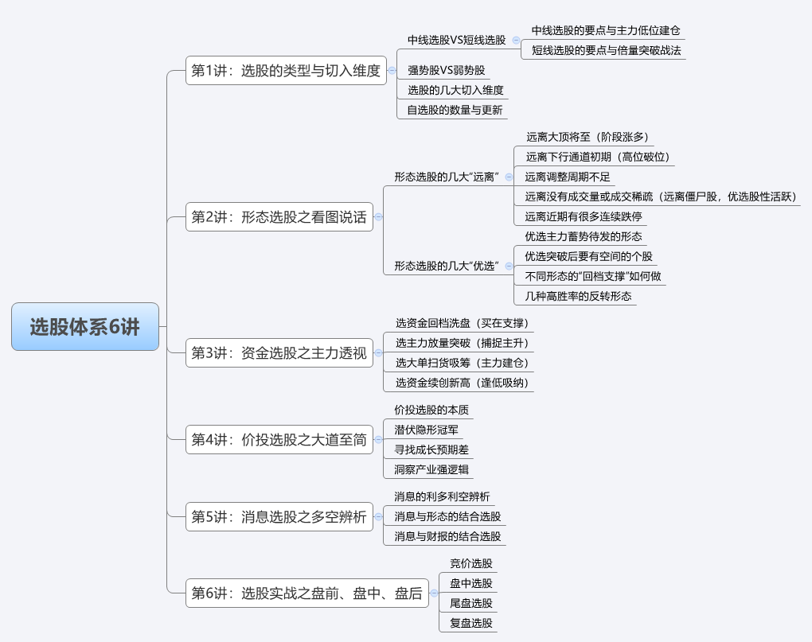
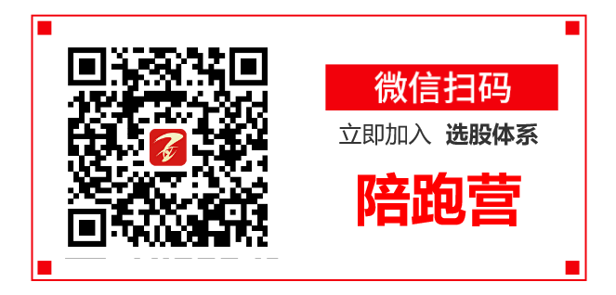
《选股体系》陪跑营正式招募

Slide 14
操作演示

Slide 15
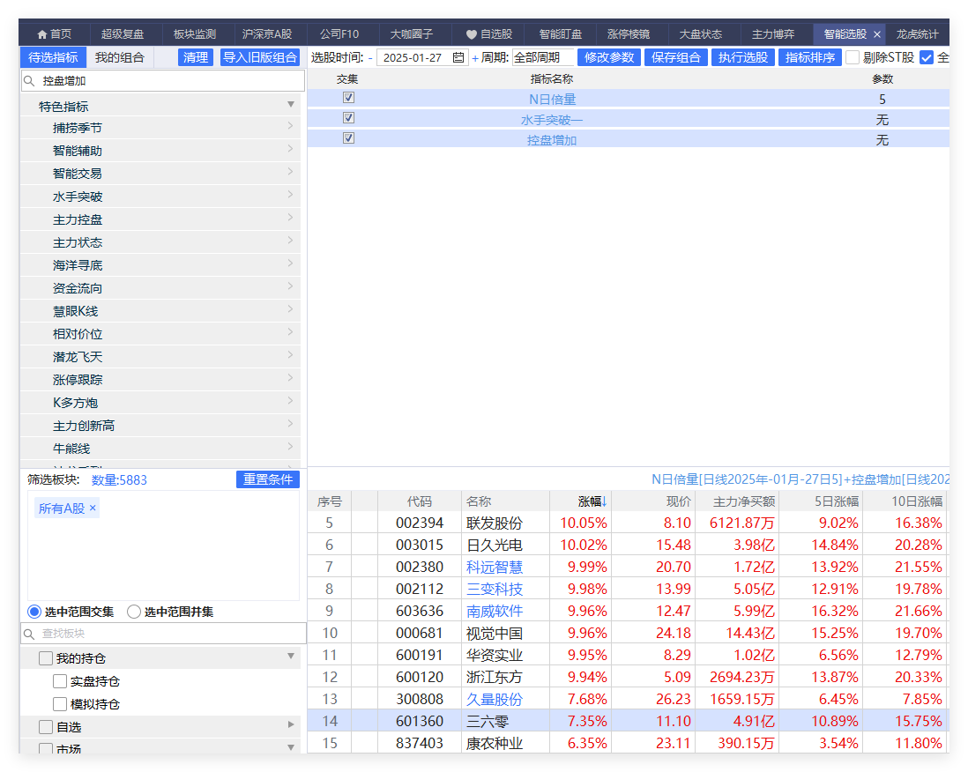
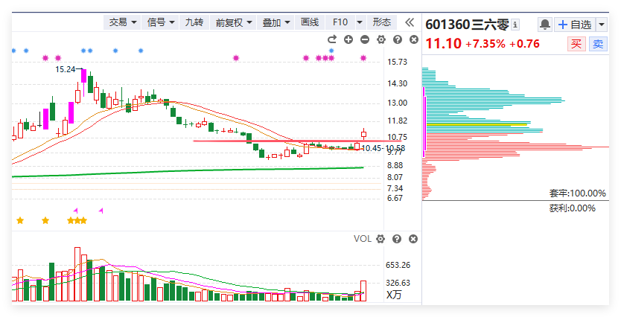
盘中风口倍量选股

Slide 16
风口分时异动选股

Slide 17
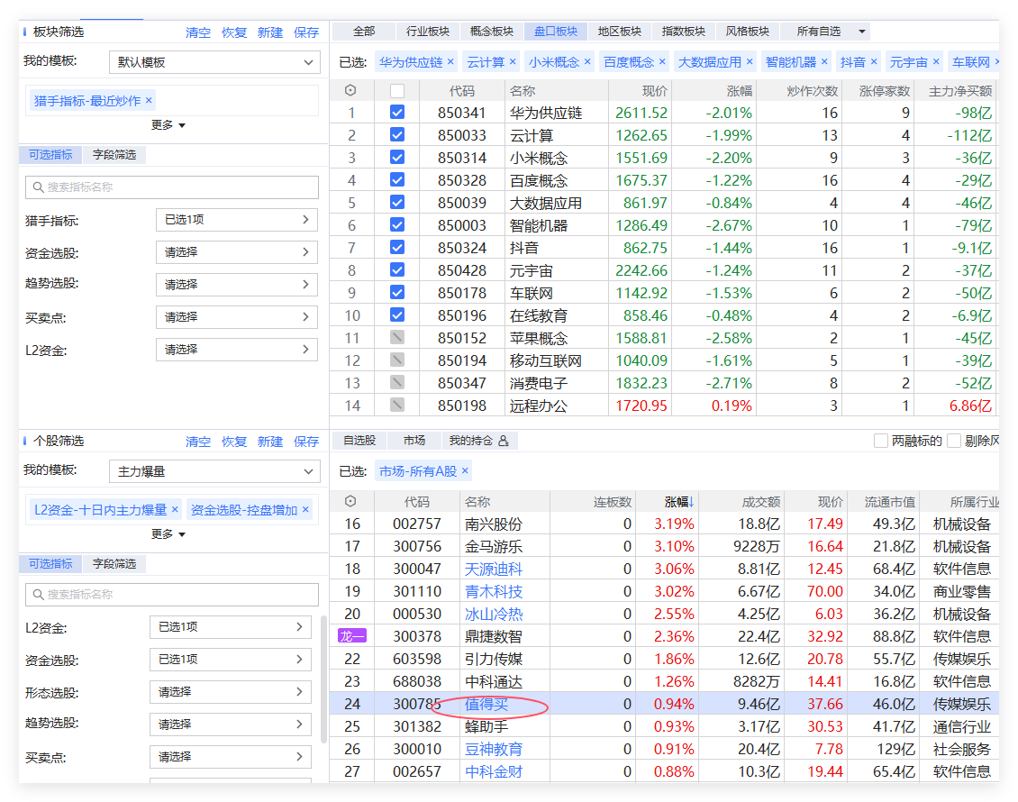
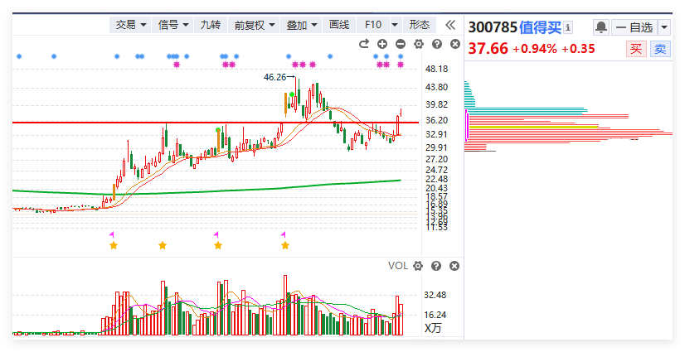
猎手风口回档选股

Slide 18
日k涨停复制选股
《涨停复制》是上升回档的升级版，主要针对近期有过涨停板的个股去捕捉再次涨停拉升的短线爆发机会。
操作要点
1、涨停突破：寻找在技术形态上有突破性的涨停板
2、回档确认：对涨停之后的回档过程做量价确认
3、复制涨停：关注回档调整后的再次启动最佳买点
回档调整
复制涨停
涨停突破
第一步：一键选出符合三板斧且近期有涨停基因个股
第二步：选出涨停板具备突破性质的个股
第三步：优选涨跌幅±4，正在回档末段或金叉初期个股
（回档的2个买点：60分钟首个金叉、日k的首个金叉）

